Slide 1
Comment utiliser l’application Quizlet ?

Slide 2
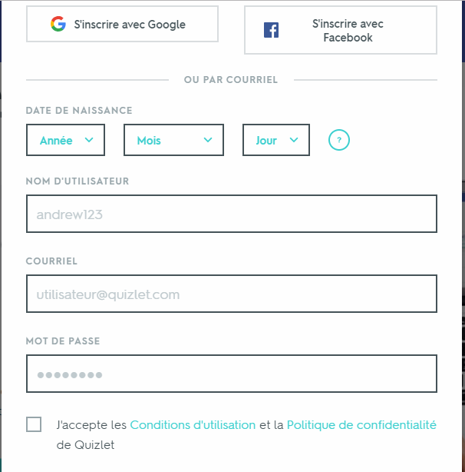
Étape 1: Inscription
1
2

Slide 3
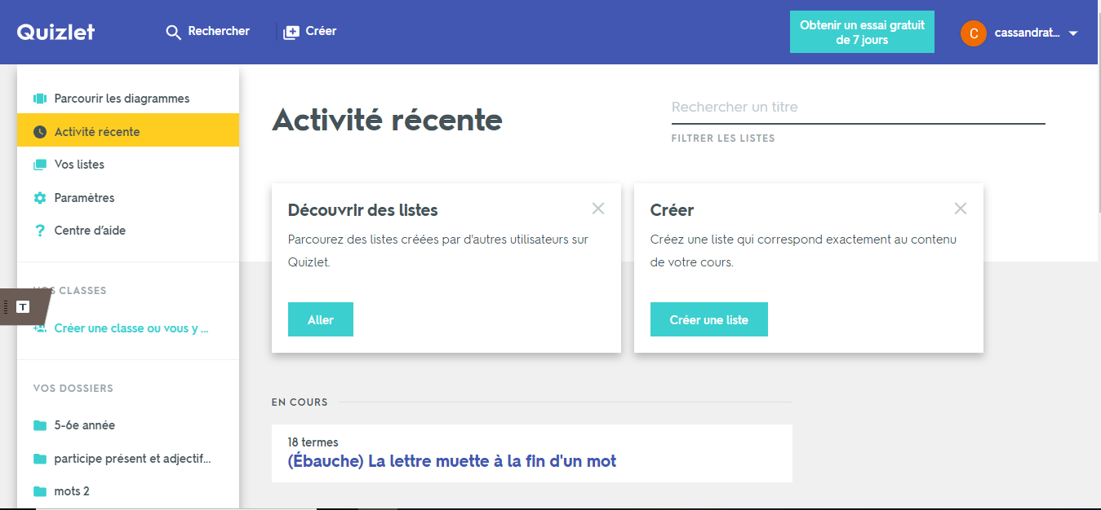
Étape 2: Après vous être connecté, vous pouvez créer une liste avec vos mots de vocabulaire, vos tables de multiplication, etc.

Slide 4
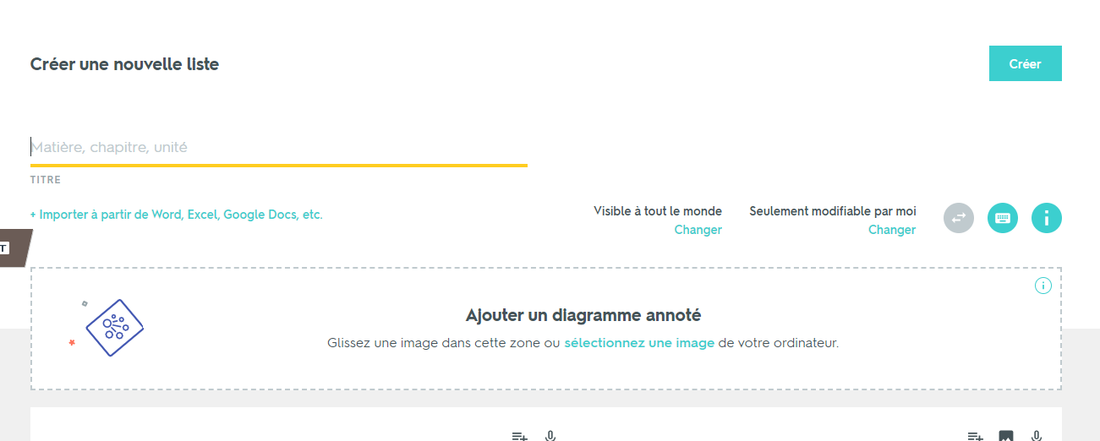
Étape 3: Mets un titre à ton document et décide si tu veux le partager à n’importe qui ou bien juste à toi.

Slide 5
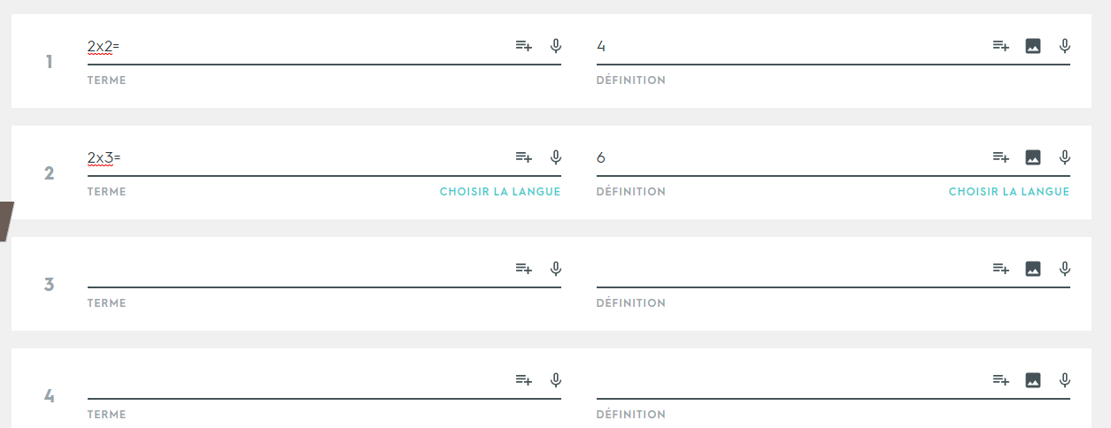
Étape 4: Écris ce que tu veux étudier.
La définition (la réponse)
Le terme
Tu peux aussi mettre des images

Slide 6
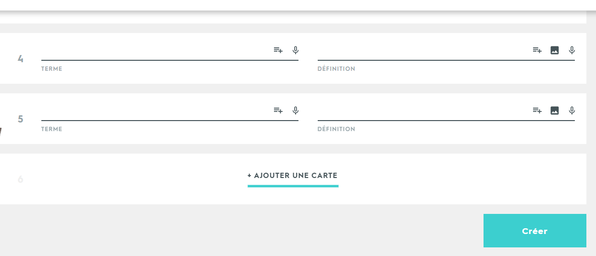
Étape 5: Clique sur créer.

Slide 7
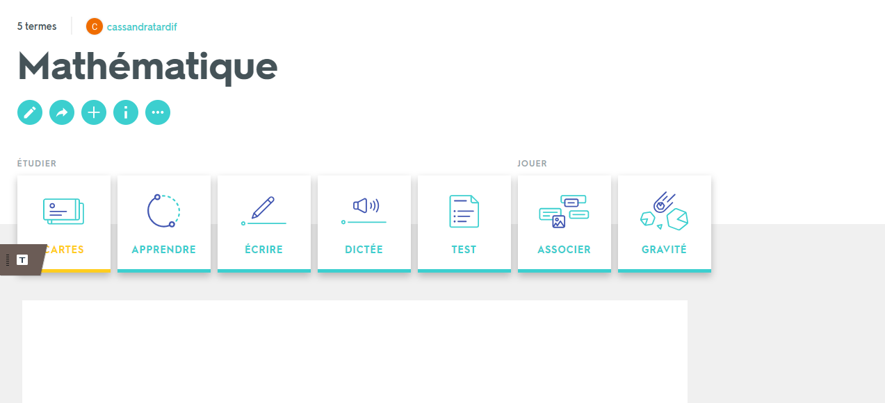
Étape 6: Plusieurs ateliers sont proposés, choisit celui que tu veux.

Slide 8
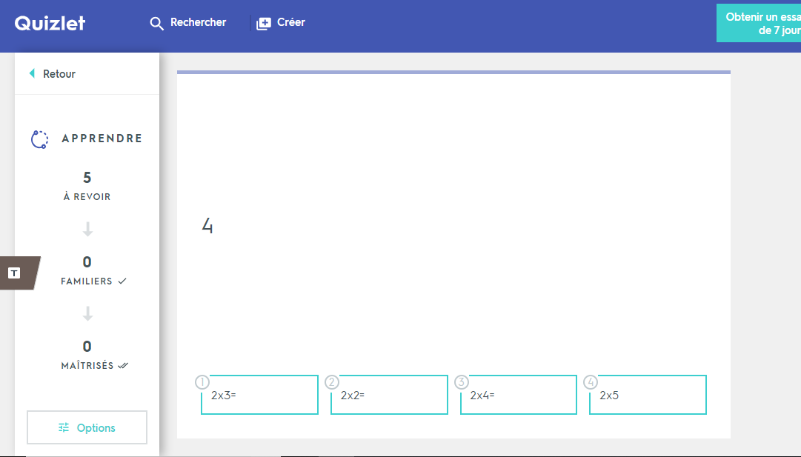
Étape 7: Pour chaque atelier tu peux modifier des éléments dans les options.

Slide 9
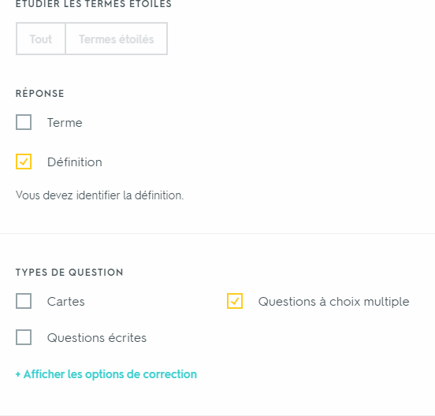
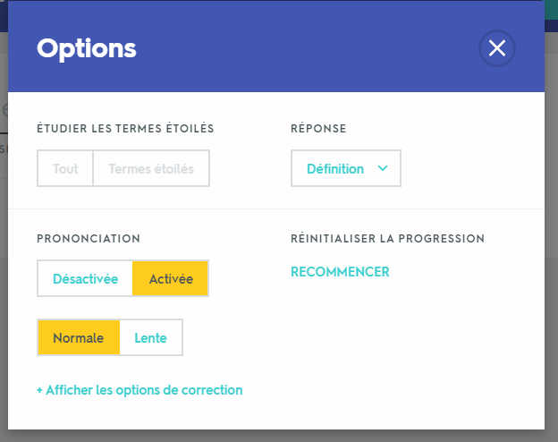
Étape 8: Peu importe l’atelier, je te suggère de cocher seulement « définition ».

Slide 10
Tu es maintenant prêt et prête à créer toi-même tes ateliers de révision !

